Slide 1

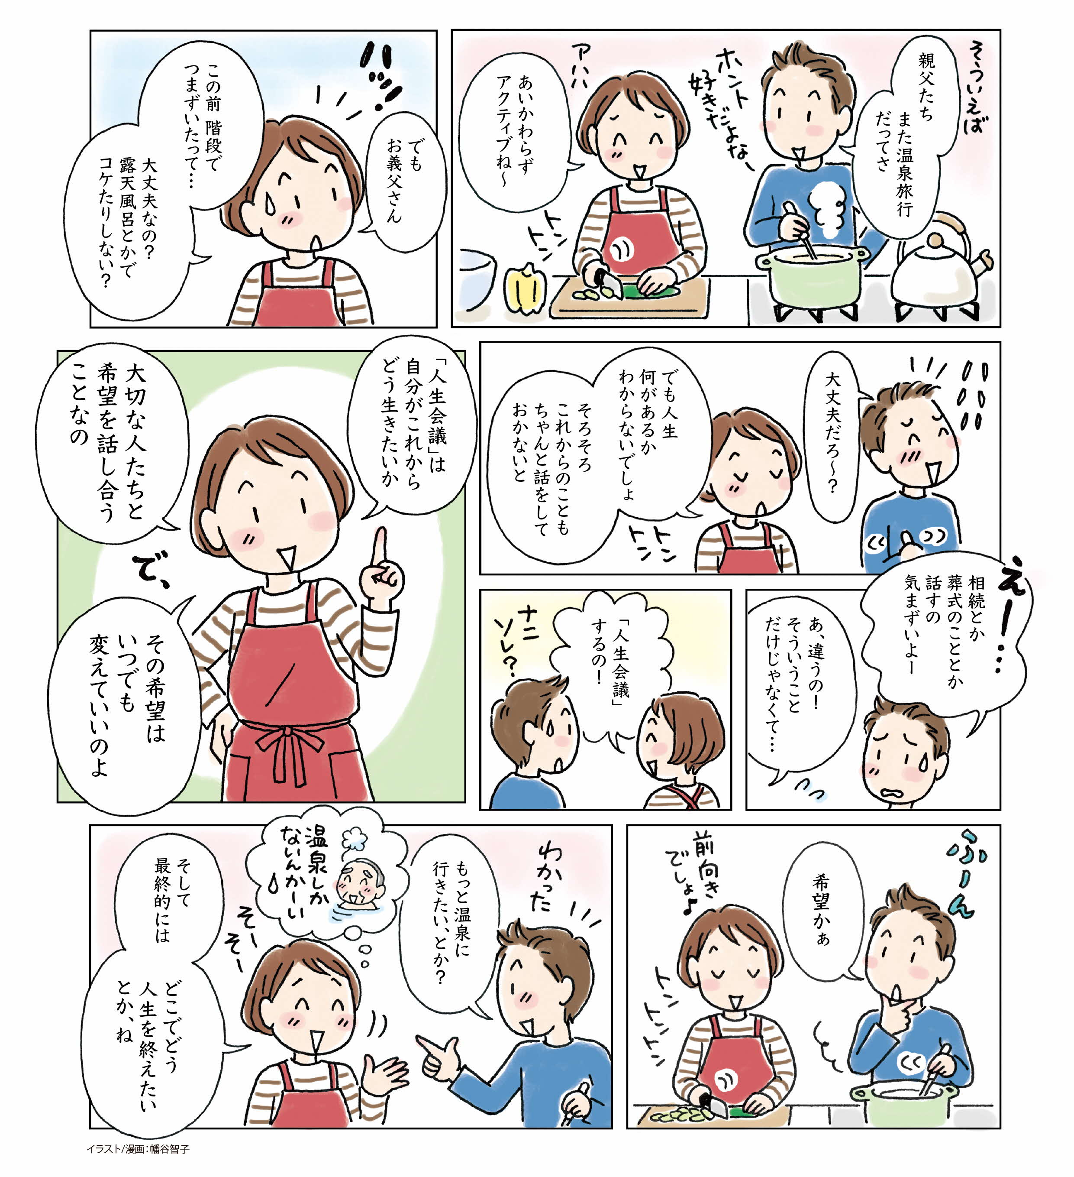
じぶん
く
つづ
じんせいかいぎ
自分らしく暮らし続けるための人生会議
ACP （アドバンス・ケア・プランニング）
※厚生労働省では、ACPの愛称を「人生会議」としています。

Slide 2
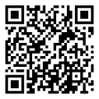

Advance
将来にそなえ
Care
日々の暮らしなど
Planning
計画を立てよう
しょうらい
ひび
く
けいかく
た
かんが
えら
❶ 考える
➋ 選ぶ
あなたの
大切なことは何ですか？
あなたの
信頼できる人は誰ですか？
たいせつ
なに
しんらい
ひと
だれ
なんど
何度でも
繰り返しましょう
く
かえ
きょうゆう
はな
あ
➍ 共有する
❸ 話し合う
はな
あ
きぼう
話し合いの
結果を共有しましたか？
あなたが希望する
内容を話し合いましたか？
けっか
きょうゆう
あ
ないよう
はな
しょうさい
「ACP」の詳細は
こちらをご覧ください。
保健・医療・福祉分野の連携検討会
伊賀市健康福祉部医療福祉政策課
（☎22-9705）
らん
「ACP」について
ご意見・ご感想を
お聞かせください。
いけん
かんそう
き

